Slide 1
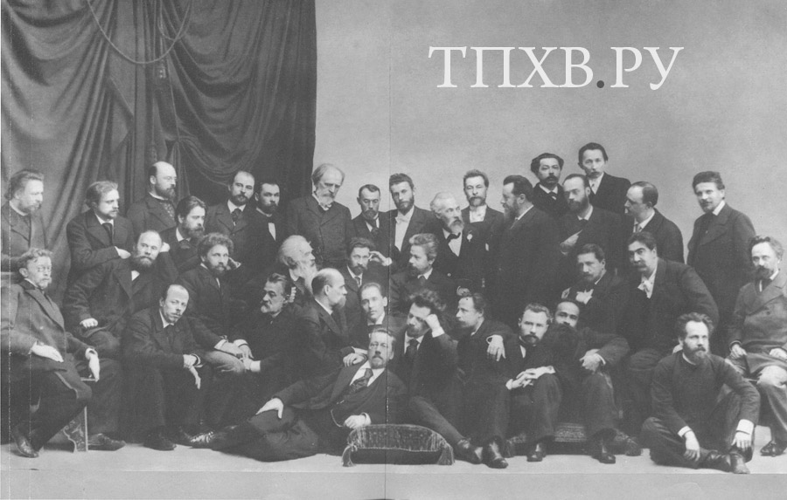
Художники-передвижники

Slide 3
Фото 1886 г. Стоят: Г. Мясоедов, К. Савицкий, В. Поленов, Е. Волков, В. Суриков, И. Шишкин, Н. Ярошенко, П. Брюллов, А. Беггров; сидят: С. Аммосов, А. Киселев, Н. Неврев, В. Е. Маковский, А. Литовченко, К. Лемох, И. Крамской, И. Репин, П. Ивачев, Н. Е. Маковский.

Slide 4
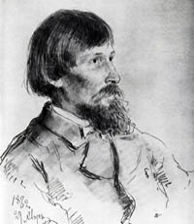
Васнецов Виктор Михайлович
В своих ранних произведениях Васнецов выступает как художник-жанрист. Его работы отличает наблюдательность и меткость характеристики персонажей: "Нищие певцы" (1873), "В чайной" (1874), "Книжная лавочка" (1876), "С квартиры на квартиру" (1876), "Преферанс" (1879). В этот период (с 1974 г.) он начинает принимать участие в выставках художников передвижников .

Slide 5
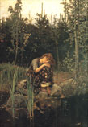
Васнецов Виктор Михайлович
Алёнушка, 1881 год

Slide 6
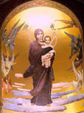
Васнецов Виктор Михайлович
Богоматерь с младенцем

Slide 7
Васнецов Виктор Михайлович
В гостях, 1871 год

Slide 8
Васнецов Виктор Михайлович
Подружки, 1878 год

Slide 9
Маковский Константин Егорович
(20.06(2.07).1839 - 17(30).09.1915), русский художник, действительный член петербургской Академии художеств (1898).

Slide 10
Творчество Константина Маковского можно разбить на два этапа. В 1860-х - начале 1870-х годов под влиянием передвижнических идей обращался к сюжетам из народной жизни ("Селедочница" 1867 г., "Балаганы на Адмиралтейской площади" 1869 г., обе картины в Государственном Русском музее, Санкт-Петербург, "Маленькие шарманщики у забора зимой" 1868 г, частное собрание).
Поворотным моментом в творчестве художника можно считать путешествие в Египет и Сербию ( середина 1870-х гг.). После этого события Маковский начал всё больше склоняться к академизму ("Возвращение священного ковра из Мекки в Каир", 1876, Русский музей).

Slide 11
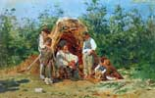
Маковский Константин Егорович
Рассказы деда,1881 год

Slide 12
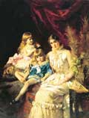
Маковский Константин Егорович
Семейный портрет, 1882 год

Slide 13
Маковский Константин Егорович
Портрет детей художника

Slide 14
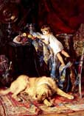
Маковский Константин Егорович
В мастерской художника, 1881

Slide 15
Маковский Константин Егорович
Дети, бегущие от грозы, 1872

Slide 16
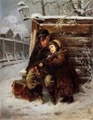
Маковский Константин Егорович
Маленькие шарманщики у забора зимой, 1868

Slide 17
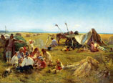
Маковский Константин Егорович
Крестьянский обед в поле, 1871

Slide 18
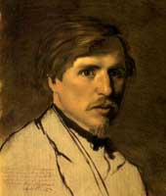
Перов Василий Григорьевич
Русский живописец, мастер бытовой живописи, портретист, исторический живописец.
Родился в Тобольске 21 или 23 декабря 1833 (2 или 4 января 1834). Был незаконнорожденным (т. к. родители были повенчаны после его рождения) сыном местного прокурора, барона Г. К. Криденера, фамилию же «Перов» дал будущему художнику в виде прозвища его учитель грамоты, заштатный дьячок.

Slide 19
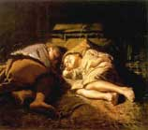
Перов Василий Григорьевич
Спящие дети, 1870

Slide 20
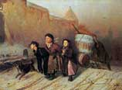
Перов Василий Григорьевич
«Тройка», ученики мастеровые везут воду, 1866

Slide 21
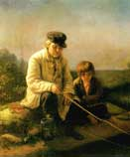
Перов Василий Григорьевич
Рыбная ловля, 1867

Slide 22
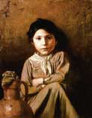
Перов Василий Григорьевич
Девочка с кувшином, 1869

Slide 23
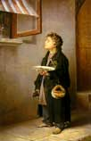
Перов Василий Григорьевич
Мальчик-мастеровой, засмотревшийся на попугая, 1865

Slide 24
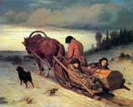
Перов Василий Григорьевич
Проводы покойника, 1865

Slide 25
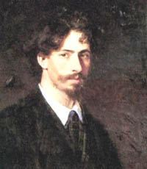
Репин Илья Ефимович
Русский художник. Родился в Чугуеве (Харьковская губерния) 24 июля (5 августа) 1844 в семье военного поселенца.
Первые художественные навыки получил в местной школе военных топографов (1854–1857), а затем у чугуевского иконописца И. М. Бунакова; с 1859 исполнял заказы на иконы и церковные росписи.

Slide 26
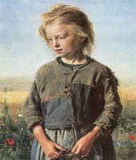
Репин Илья Ефимович
Дочка рыбака, Вёль
В 1873 году Репин завершает свою знаменитую картину "Бурлаки на Волге", которая после всемирной выставки в Вене принесли художнику европейскую известность.

Slide 27
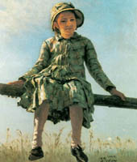
Репин Илья Ефимович
Стрекоза. Портрет Веры Репиной,дочери художника.
Репин И. Е. также являлся крупнейшим художником-портретистом. Среди его работ портреты выдающихся современников: М.П. Мусоргского (1881), А.Г. Рубинштейна (1881), В.И. Сурикова (1885), Д.И. Менделеева (1885), П.М. Третьякова (1883), М.И. Глинки (1887), И.Н. Крамского (1882) и др.

Slide 28
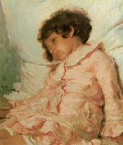
Репин Илья Ефимович
Портрет Нади Репиной

Slide 29
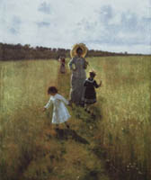
Репин Илья Ефимович
На меже.

Slide 30
Николай Ге
Портрет

Slide 31
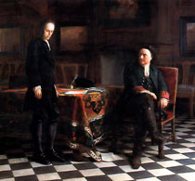
Николай Ге
Пётр I допрашивает сына Алексея Петровича в Петергофе

Slide 32
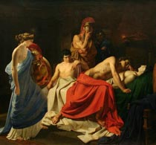
Николай Ге
Ахиллес, оплакивающий Патрокла

Slide 33
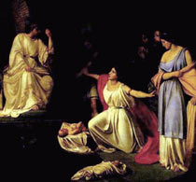
Николай Ге
Суд царя Соломона

Slide 34
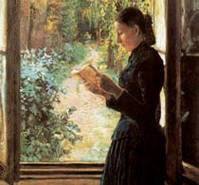
Николай Ге
Портрет Натальи Ивановны Петрункевич

Slide 35
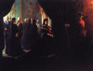
Николай Ге
Екатерина II у гроба императрицы Елизаветы

Slide 36
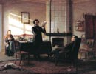
Николай Ге
А.С.Пушкин в селе Михайловском

Slide 37
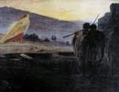
Николай Ге
Вестники Воскресения

Slide 38
Архип Куинджи
Портрет

Slide 39
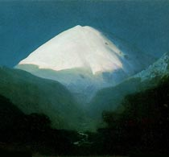
Архип Куинджи
Эльбрус. Лунная ночь.

Slide 40
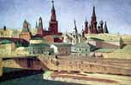
Архип Куинджи
Вид на Кремль и Храм Василия Блаженного

Slide 41
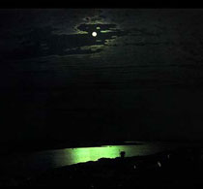
Архип Куинджи
Ночь на Днепре

Slide 42
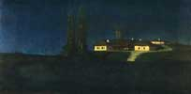
Архип Куинджи
Украинская ночь

Slide 43
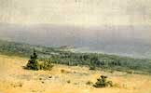
Архип Куинджи

Slide 44
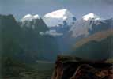
Архип Куинджи
Кавказ

Slide 45
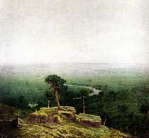
Архип Куинджи

Slide 46
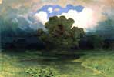
Архип Куинджи
Лесное озеро. Облака

Slide 47
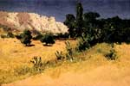
Архип Куинджи
Крым

Slide 48
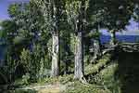
Архип Куинджи
Кипарисы на берегу моря. Крым.

Slide 49
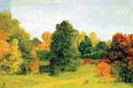
Архип Куинджи
Осень

Slide 50
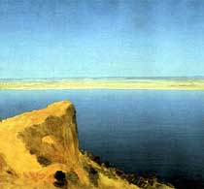
Архип Куинджи

Slide 51
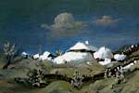
Архип Куинджи
Зима. Пятна света на крышах хат.

Slide 52
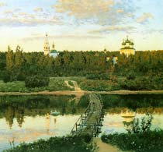
Исаак Левитан

Slide 53
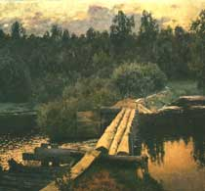
Исаак Левитан

Slide 54
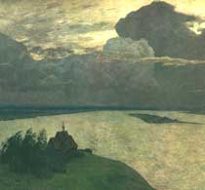
Исаак Левитан

Slide 55
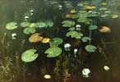
Исаак Левитан

Slide 56
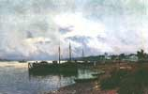
Исаак Левитан

Slide 57
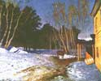
Исаак Левитан

Slide 58
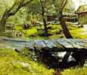
Исаак Левитан

Slide 59
Исаак Левитан
Избушка на лугу

Slide 60
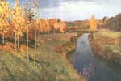
Исаак Левитан
Золотая осень

Slide 61
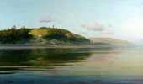
Исаак Левитан

Slide 62
Исаак Левитан

Slide 63
Исаак Левитан
Берёзовая роща

Slide 64
Исаак Левитан

Slide 65
Исаак Левитан

Slide 66
Серов Валентин Александрович (1865 - 1911)
Выдающийся русский художник (живописец и график).
Родился в Петербурге 7 (19) января 1865 в семье композитора А. Н. Серова и пианистки В. С. Серовой (урожденной Бергман).
Отец умер, когда мальчику было шесть лет. После потери отца Серов с 1872 по 1874 гг. жил в Мюнхене, где учился рисованию у немецкого художника Кеппинга.

Slide 67
Серов Валентин Александрович

Slide 68
Серов Валентин Александрович

Slide 69
Серов Валентин Александрович
Девочка с персиками, 1887

Slide 70
Серов Валентин Александрович

